Slide 1
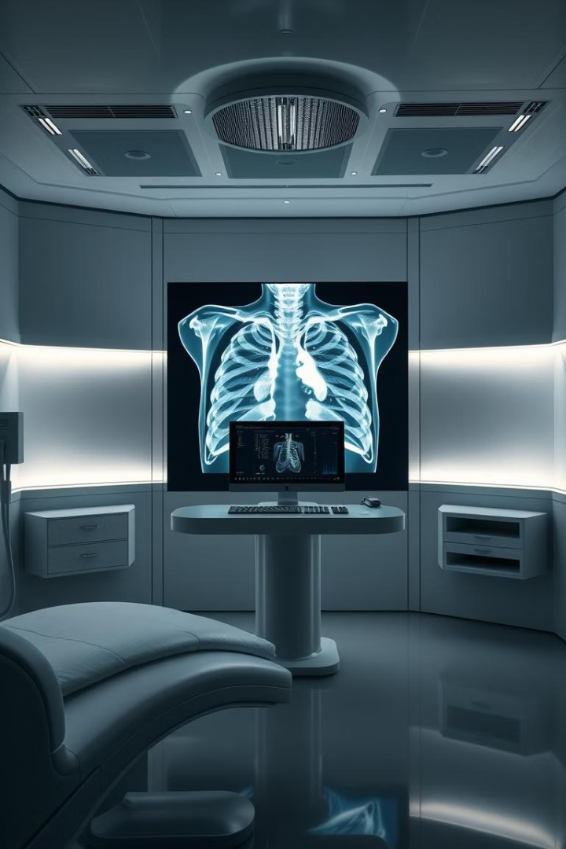

Classificação de Pneumonia por Visão Computacional
RSNA Pneumonia Detection Challenge (2018)
Mateus Pereira Alves RA:22004168 Gabriel de Antonio Mazetto RA:22008601
Felipe de Oliveira Santos RA:21941414

Slide 2
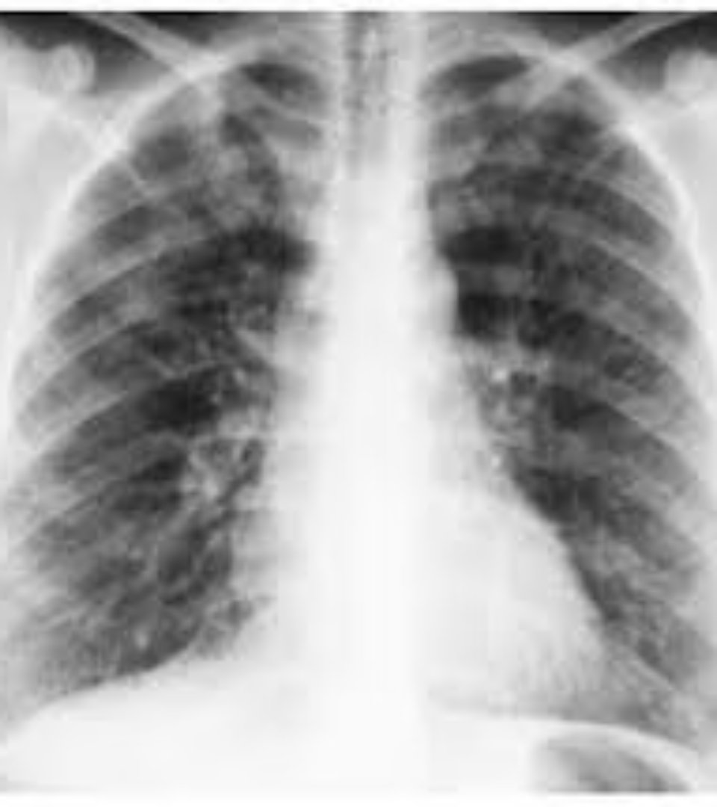
Visão Geral do Dataset RSNA
Total de imagens
26.684 imagens (1024x1024 pixels)
Classes detalhadas
No Lung Opacity / Not Normal: 11.821
Normal: 8.851
Lung Opacity: 6.012

Slide 3
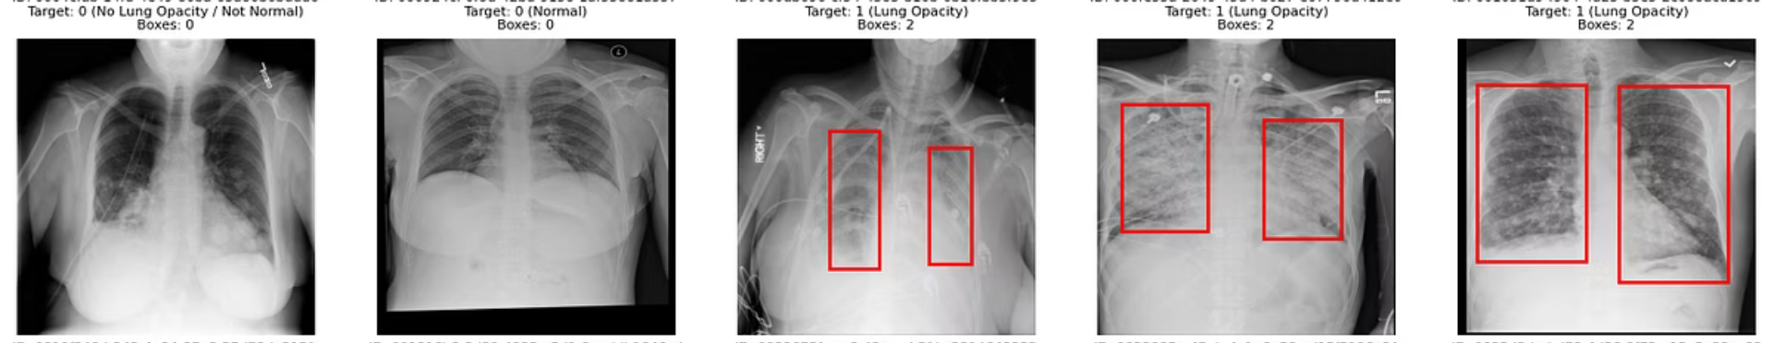
Bounding Boxes para Detecção
Definição
Quantidade
Caixas delimitadoras definidas por x, y, width, height
De 0 a 4 caixas por imagem

Slide 4
Divisão do Conjunto de Dados
Treino
Validação
18.678 imagens
4.003 imagens
77% Não Pneumonia
Teste
23% Pneumonia
4.003 imagens

Slide 5
Primeiro Modelo: ResNet-50
Arquitetura
ResNet-50 treinada por 5 épocas
Resultado de Validação
Accuracy: 0,7877

Slide 6

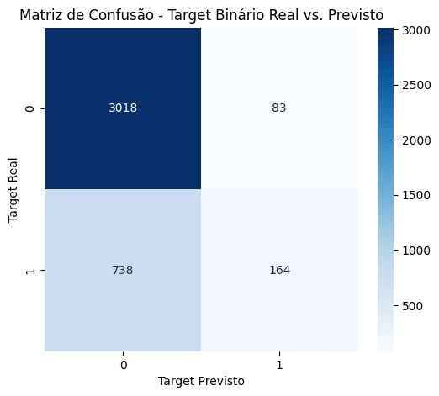
Matriz de Confusão
Modelo tende a prever a classe majoritária (Não Pneumonia)
TN
3018
FP
83
FN
738
TP
164

Slide 7
Problema do Dataset
Dataset desbalanceado sendo 77% de classe 0
Rede sempre chutava a classe majoritaria
Solução do Problema
Balanceamento do Dataset (exclusão de algumas imagens da classe 0)

Slide 8
Nova Divisão do Conjunto de Dados
Treino
Validação
8.416 imagens
1.804 imagens
50% Não Pneumonia
Teste
50% Pneumonia
1.804imagens

Slide 9
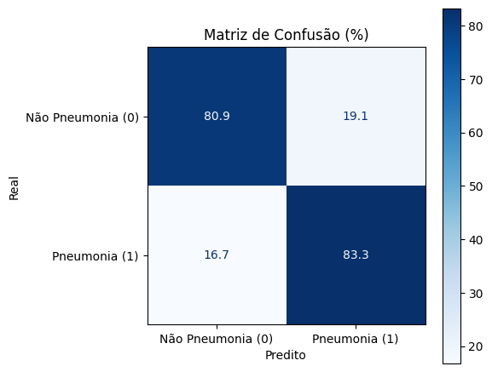
Matriz de Confusão
Modelo: ResNet-50
Diferença
Balanceamento de classes do DataSet
Resultado de Validação
Accuracy: 0,8326

Slide 10
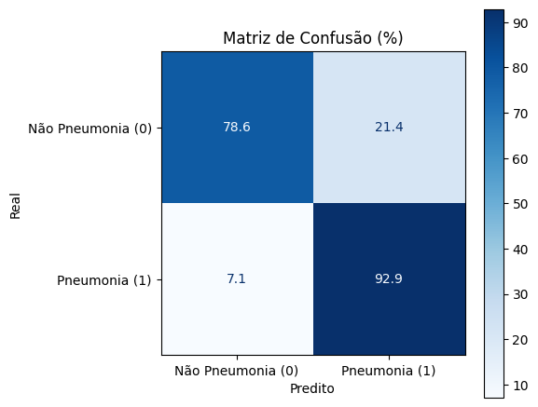
Matriz de Confusão
Modelo: ResNet-50
Diferença
Descongelamento das 5 ultimas camadas
Resultado de Validação
Accuracy: 0,8511

Slide 11

Matriz de Confusão
Modelo: ResNet-50
Diferença
Descongelamento das 10 ultimas camadas
Resultado de Validação
Accuracy: 0,8651

Slide 12
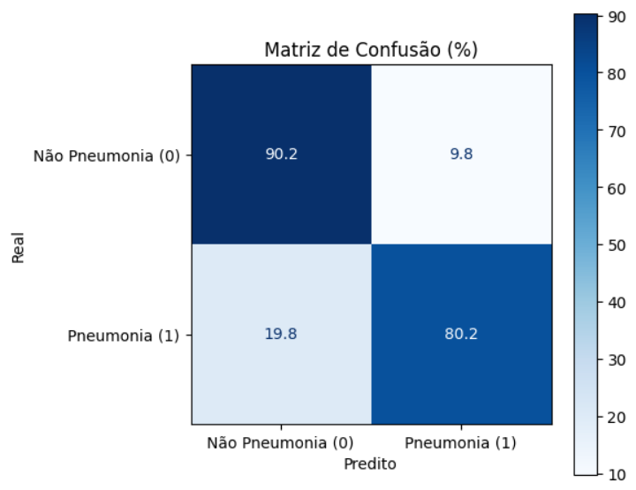
Matriz de Confusão
Modelo: ResNet-50
Diferença
Descongelamento das 10 ultimas camadas
Data agumentation: Flip Horizontal, Rotation, Zoom, Contraste
Resultado de Validação
Accuracy: 0,8507

Slide 13
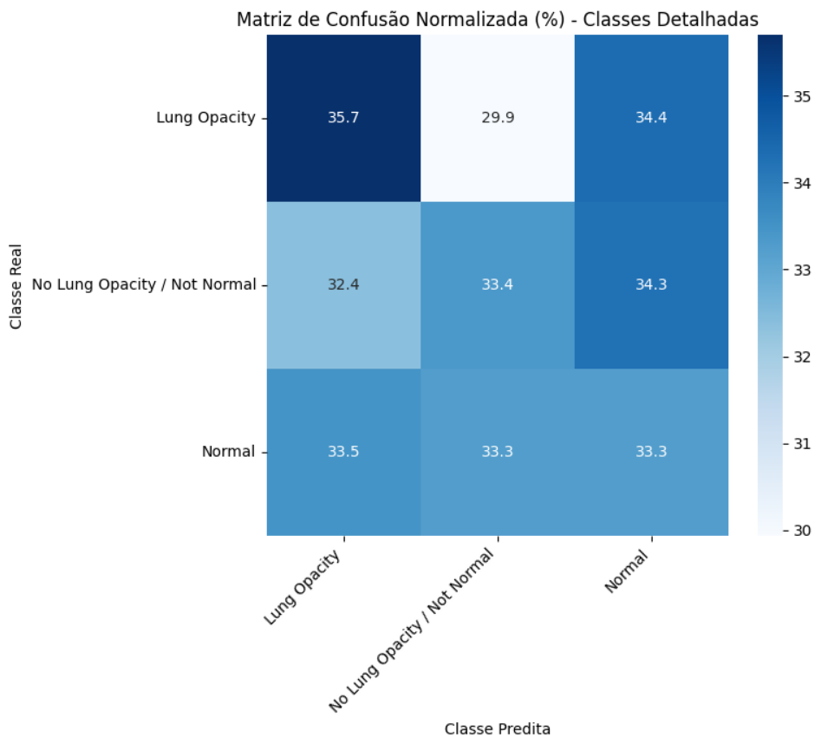
Matriz de Confusão
Modelo: ResNet-50
Diferença
Descongelamento das 10 ultimas camadas
Classificação das 3 classes
Resultado de Validação
Accuracy: 0,3410

Slide 14
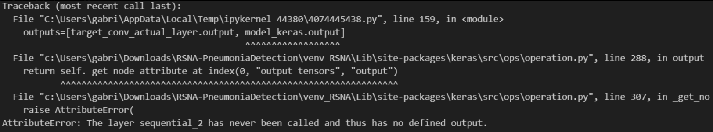
Implementação o Grad Cam no tensorflow
Mas obtivemos um erro frequente e não encontramos solução em nenhum lugar

Slide 15
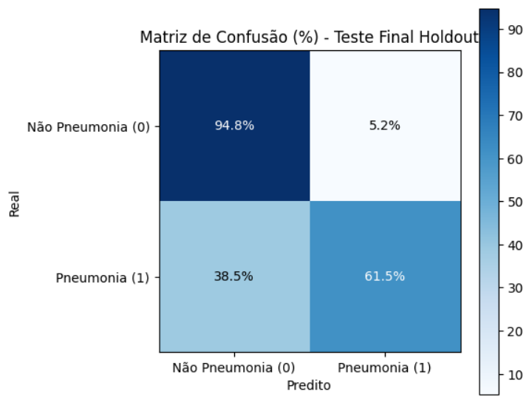
Matriz de Confusão
Modelo: ResNet-50
Diferença
Descongelamento das 10 ultimas camadas
Pytorch para utilizar o Grad Cam
Resultado de Validação
Aproveitamos da GPU para realizar validação cruzada estratificada com 5 folds.
Accuracy:
Maxima: 07287
Minimo: 0,7045
Média: 0,7195

Slide 16
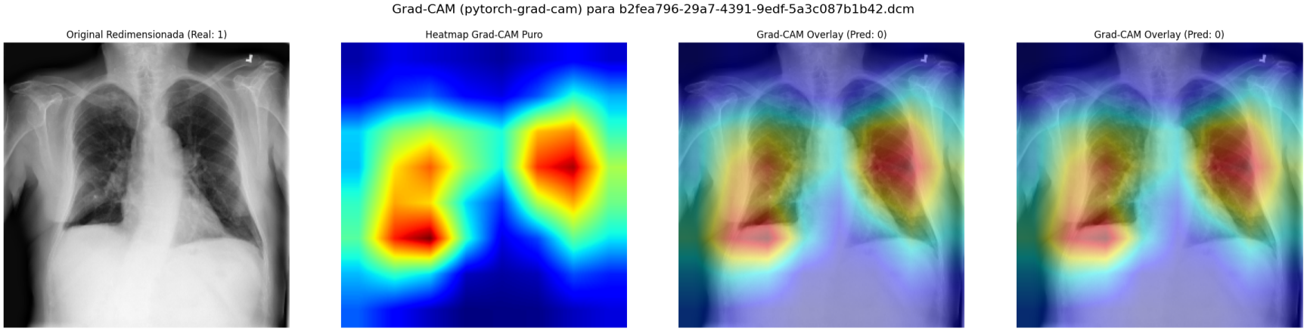
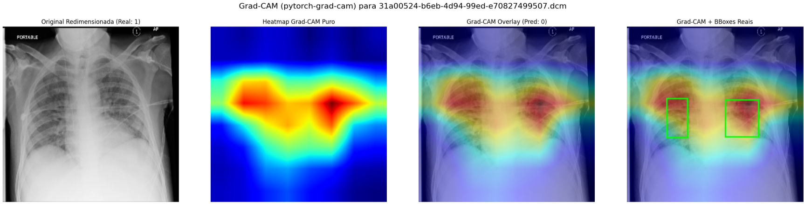
Grad Cam
Modelo presta atenção nos pulmões

Slide 17

Resultado Final:
Métrica | Sem Balancear | Balanceado | 5 Camadas Descongeladas | 10 Camadas Descongeladas | Data Augmentation | 3 Classes | Pytorch
Acurácia de Teste | 0.7877 | 0.8326 | 0.8511 | 0.8651 | 0.8507 | 0.3410 | 0.7287
Taxa de Falsos Negativos | 0.8181 | 0.167 | 0.071 | 0.039 | 0.198 | 0.668 | 0.385

